Slide 1
ringzero dome
Gateway de Web Seguro Acessível para ISPs
Marcel Moura/COO

Slide 2
ringzero dome
Notes:
O Brasil é o segundo país em número de ataques cibernéticos
90% dos ataques são baseados em engenharia social (phishing, malware, ransomware)
Prejuízo no Brasil em 2024 é estimado em 2,3 trilhões de reais

Slide 3
ringzero dome
Gateway de Web Seguro Acessível para ISPs
Segurança Ubíqua
4G/5G
OpenRAN
Banda larga
Hotspots Wifi
OpenWifi
POP
POP
POP 1
POP 2

Slide 4
ringzero dome
Navegação Segura como SVA
Inspeção de HTTP(S) em tempo real
Filtragem de conteúdo
Bets, Adulto, Streaming, Games, etc.
Baixo custo
Aproveita o parque instalado

Slide 5
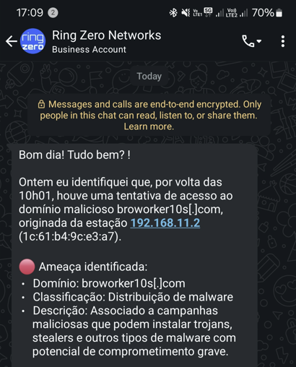
ringzero dome
Interação via Agente Virtual
AI Generativa
QoS
Perfis de uso
Geração de Insights
Notificações
Configuração simplificada via chat

Slide 6
OBRIGADO!
Marcel Moura
+55 21 97271 2344
contato@ringzero.com.br
https://www.ringzero.com.br

